Slide 1
WIELKOPOLSKIE TRADYCJE

Slide 2

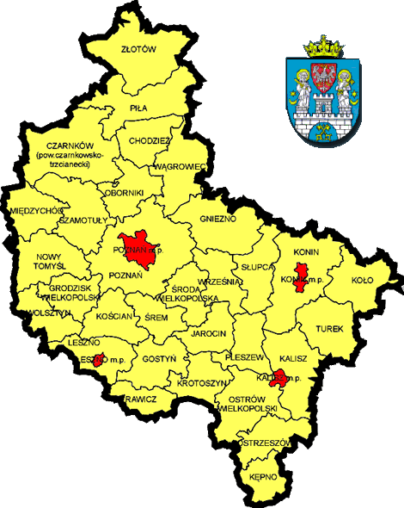
WIELKOPOLSKA kolebka państwa polskiego.
Wielkopolska to jeden z najstarszych regionów historycznych Polski. To tutaj rozpoczął się proces, budowania Państwa Polskiego. Cała historia pierwszych Piastów związana jest z Wielkopolską, nic więc dziwnego, że Wielkopolska była ostoją polskości w latach okupacji i przymusowej germanizacji.

Slide 3
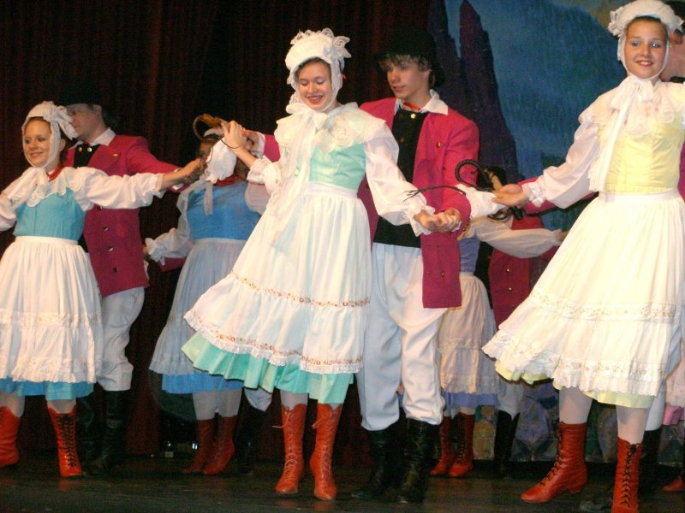
Tańce wielkopolskie
Tańce wielkopolskie
w przeciwieństwie do żywiołowych tańców z innych regionów, cechują się dostojnością i powagą. Do typowych tańców wielkopolskich należy zaliczyć: wiwaty, przodki, chodzone.

Slide 4
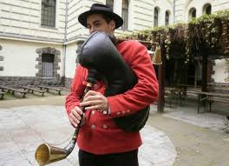
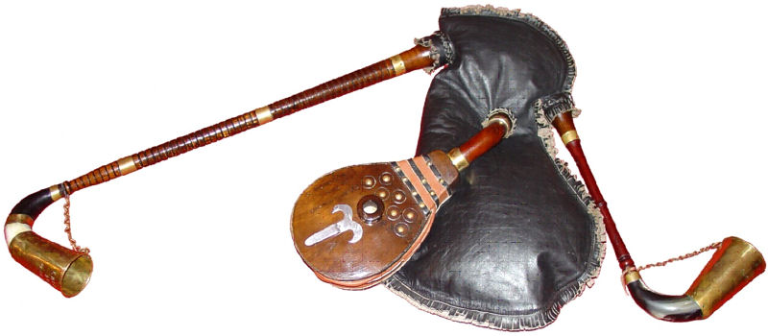
Instrumenty wielkopolskie
Wielkopolska charakteryzuje się jedynymi w swoim rodzaju instrumentami muzycznymi. Najbardziej popularne w tym regionie są dudy, kozioł i siesianki.

Slide 5
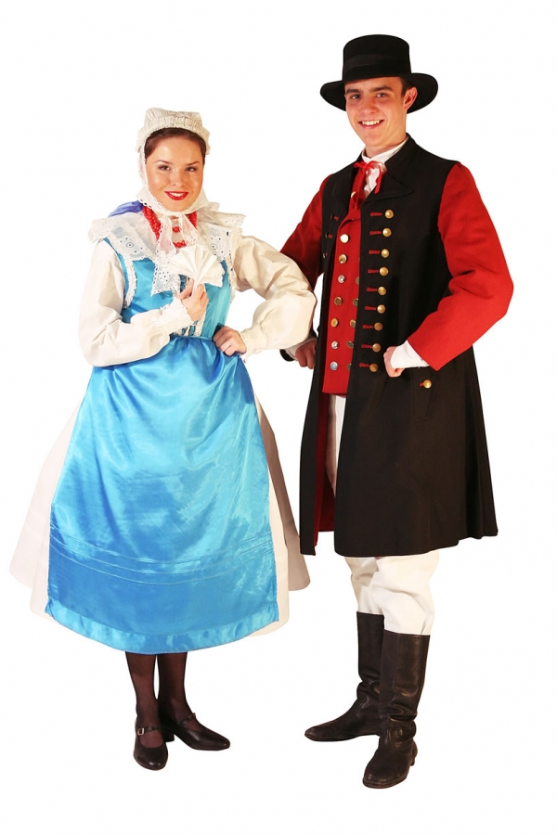
Stroje ludowe Wielkopolski
Do dziś przetrwało kilka strojów ludowych między innymi strój biskupiański, strój szamotulski, strój dąbrowski czy strój lubuski. Charakterystyczna dla wszystkich rodzajów strojów wielkopolskich jest kolorystyka. W większości są to odcienie czerwieni i granatu wraz z czarnymi elementami. Zdecydowanie mniejszą wagę przykładano do elementów ozdobnych.

Slide 6
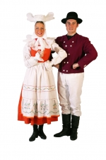
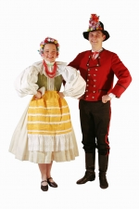
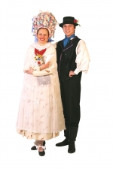
Różne stroje wielkopolskie

Slide 7
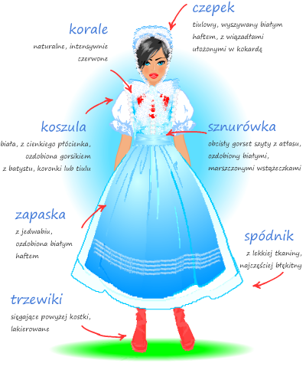
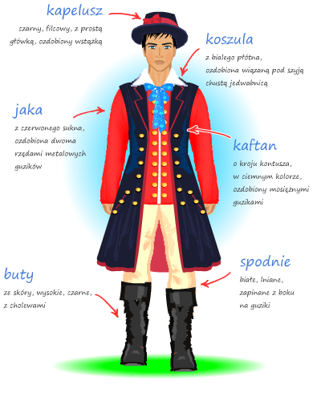
Strój szamotulski to najpopularniejszy strój wielkopolski

Slide 8
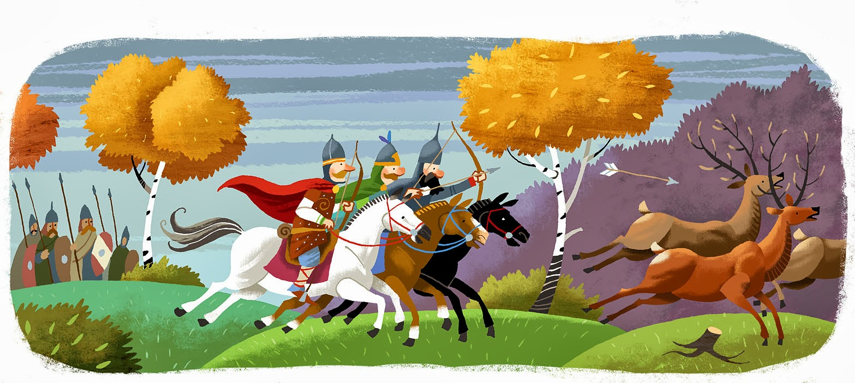
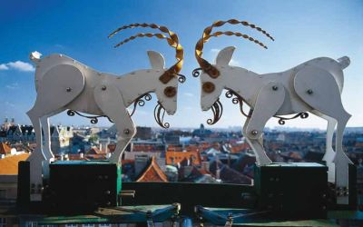
Wielkopolskie legendy baśnie o powstaniu Państwa Polskiego
Wielkopolska na zawsze będzie związana z legendami o powstaniu państwa Polskiego. We wszystkich szkołach dzieci poznają legendy o Polsce w tym najsławniejszą legendę o Lechu, Czechu i Rusie. Równie popularne są legendy o Królu Popielu i Piaście. Oczywiście Wielkopolska to również legendy o tamtejszych miastach. Mniej znane w Polsce, ale za to doskonale w tamtym regionie są: legenda o Poznańskich Koziołkach
czy legenda o skarbach w Lubonii

Slide 9
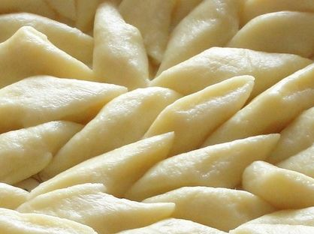
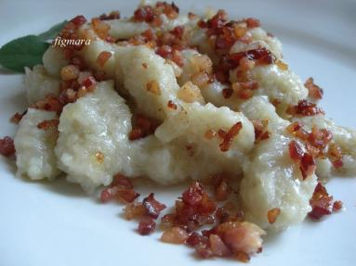
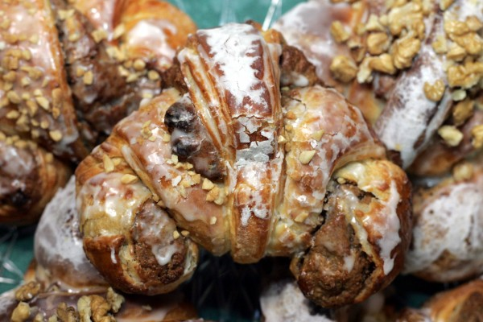
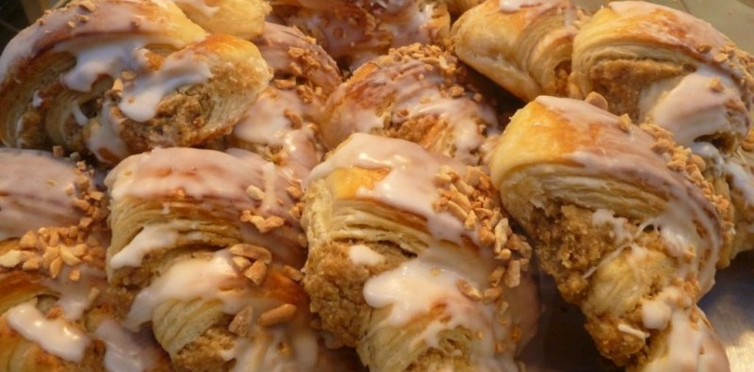
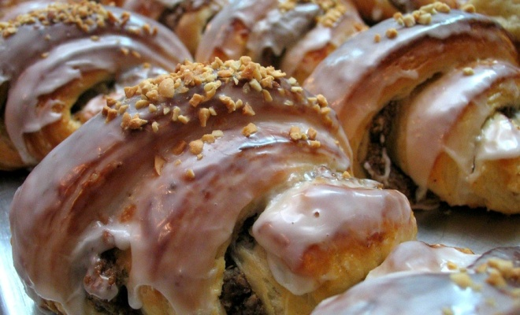
Kuchnia wielkopolska
Ważnym składnikiem kuchni wielkopolskiej są ziemniaki, zwane
w tym regionie pyrami. Najpopularniejsze potrawy to:
pyry z gzikiem, czyli ziemniaki z twarogiem;
różne odmiany klusek ziemniaczanych, jak szare kluchy, szagówki czy kulanki;
plendze to placki ziemniaczane, a ślepe ryby to zupa ziemniaczana.
Najpopularniejszym smakołykiem poznańskim są rogale świętomarcińskie

Slide 10
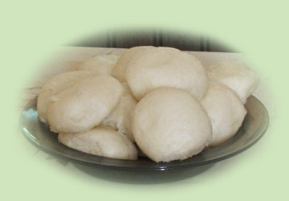
Pampuchy czyli parowce
Z potraw mącznych specjalnością tej kuchni i są pyzy drożdżowe zwane parowcami lub „kluchami na łachu”,
„kluchami na lumpie”, które gotuje się na parze.
Ciasto przyrządza się z zaczynu drożdżowego, który następnie mieszany jest z właściwymi składnikami ciasta (mąka, jaja, mleko). Do wyrobionego ciasta dodaje się roztopioną margarynę. Garnek z wrzącą wodą obwiązywany jest lnianą ściereczką, na którą układane są kulki z przygotowanego ciasta drożdżowego – po przykryciu są gotowane przez ok. 20 minut. Tradycyjnie polegało to na obwiązaniu garnka z wodą fragmentem niezbyt napiętego kawałka płótna, na który układało się pyzy (stąd nazwa "z łacha"), całość zaś przykrywało się pokrywką. Gotowe kluski podawane wraz z modrą kapustą i pieczoną kaczką z jabłkami stanowią typowy dla poznańskiego uroczysty obiad.
Pampuchy nadziewa się też owocami i podaje z topionym masłem, cukrem i cynamonem.

